Slide 1
Extracting Information from Text
Marvin Krüger

Slide 2
Grundlegende Aufgabe
The fourth Wells account moving to another agency is the packaged paper- products division of Georgia-Pacific Corp., which arrived at Wells only last fall. Like Hertz and the History Channel, it is also leaving for an Omnicom-owned agency, the BBDO South unit of BBDO Worldwide. BBDO South in Atlanta, which handles corporate advertising for Georgia-Pacific, will assume additional duties for brands like Angel Soft toilet tissue and Sparkle paper towels, said Ken Haldin, a spokesman for Georgia-Pacific in Atlanta.
Organisation | Location
BBDO South | Atlanta
Georgia-Pacific | Atlanta

Slide 3
Wie? / Allg. Architektur
Umwandlung unstrukturierter Daten (Sätze) → strukturierte Daten
“Information extraction“
Aufteilung in Sätze
Aufteilung in Wörter
Wortarten erkennen
Einheiten erkennen
Beziehungen erkennen
Organisation | Location
Omnicom | New York
Georgia-Pacific | Atlanta

Slide 4
Aufteilung in Sätze
Aufteilung in Wörter
Wortarten erkennen
This is an example. The example is really simple.
Aufteilung Sätze
(This is an example.) (The example is really simple.)
Aufteilung Wörter
(This) (is) (an) (example) (.) (The) (example) (is) (really) (simple) (.)
Wortarten erkennen
(This)→ Artikel (is) → Verb (an) → Artikel (example) → Nomen (.)
(The) → Artikel (example) → Nomen (is) → Verb (really) → Adverb (simple) → Adjektiv (.)
Python how to!

Slide 5
Bäume

Slide 6
Bäume für Sprache

Slide 7
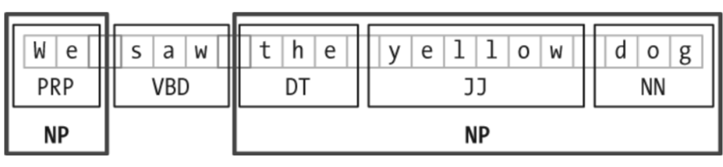
Einheitenerkennung / Chunking
Chunking → selektiert mehrere Wörter
Beispiel, Nominalphrasen (NP)
abgeschl. syntaktische Einheit, meist Substantiv als Kern
→ Weitere Infos: http://hypermedia.ids-mannheim.de/call/public/gruwi.ansicht?v_typ=o&v_id=5886

Slide 8
IOB Tags
Mögliche Einteilung von Chunks / Standard / Genutzt in NLTK
I → Inside
O → Outside
B → Beginning
Beispiel:
This DT O
is VBZ O
an DT B-NP
example NN I-NP

Slide 9
Chunking mit Tag pattern
Definition von Grammatik für einen Chunk, ähnlich RegEx
NP: {<DT>?<JJ>*<NN>}
→ Optional Artikel, beliebig viele Adjektive, Nomen
→ Der gelbe Hund, die Katze, das niedliche, kranke Kaninchen …
→ Python Beispiel!

Slide 10
Chinking
→ Was soll Chunk nicht sein
Python example

Slide 11
Andere Chunks
Python example

Slide 12
Gute Chunker finden
Bewertungskriterien
IOB Genauigkeit → Token basiert
Korrekte Tokens / Gesamte Tokens
Präzision
TP / (FP + TP)
Recall
TP / (FN + TP)
→ https://stackoverflow.com/questions/17325554/iob-accuracy-on-nltk-named-entity-recognition
Chunk basiert:
TP | Richtig geratene Chunks
FP | Als Chunk makiert, aber nicht wirklich Chunk
TN | Chunks, die nicht makiert wurden

Slide 13
Chunking – Qualität?
Bewertung der Qualität an Testdaten
Python Beispiel

Slide 14
Gute Chunker finden
Unigram-Tagger
Tagging von z.B. NP nach statistischer Analyse von Trainingsdaten
Trinken:
Substantiv: das Trinken
Verb: wir trinken
Unigram-Tagger: trinken → Verb, weil häufiger als Verb genutzt
→ Beispiel Python

Slide 15
Gute Chunker finden 2
Bis jetzt
Chunking nur nach Wortarten
Problem: z.T. gleiche Wortarten, aber unterschdl. Chunks

Slide 16
Named entities
Kürzel | Art | Inhalt
PER | Person | Stephen Hawkins
GPE / LOC | Ort | Mount Everest
DATE | Datum | 13. April 2017
ORG | Organisation | Apple

Slide 17
Erkennen von named entities
Bereich erkennen
Ein toller Text, den (Stephan Hawking) nicht geschrieben hat.
Art erkennen
Ein toller Text, den (Stephan Hawking) → Name nicht geschrieben hat.
Python Beispiel

Slide 18
Beziehungen erkennen
Ausgangspunkt
[Unternehmen] in [Standort]
[ORGANIZATION] in [LOCATION]
→ Allg. (X, α, Y)
... X, Y → named entities
… a → Beziehung / Wörter zwischen den named entities
Beispiel: https://kbpo.stanford.edu/explore/submission/26/

Slide 19
Quellen
https://en.wikipedia.org/wiki/Tree_(data_structure)
http://www.nltk.org/book/ch07.html
https://sambitach.wordpress.com/2016/01/26/3-ways-to-perform-named-entity-recognition-in-python/

